Slide 1
わん！ウォーク
SF2 2 伊藤 せいら
8 後藤 愛実
11 酒井 亮多

Slide 2
犬は気温２２℃ 湿度６０％以上で
熱中症の危険が！！
熱くなったマンホールを踏んで
肉球を火傷してしまうことも…
アスファルトは
気温 22℃→表面温度 52度
気温 30℃→表面温度 58度になります
Notes:
私たちが開発したアプリは「わん！ウォーク」です。
昨年の夏も暑い日が続きました。
犬は、気温22度、湿度60%以上で熱中症の危険性があると言われています。
皆様 道路などのアスファルトは気温25度で表面温度52度、
気温30度だと58度という高温になるということをご存知でしょうか？我々 人間は靴を履いていますが、
彼ら犬は50度を超えるアスファルトの上を裸足で歩くことになるのです。
結果、肉球を火傷し、病院に連れてこられるケースが年々増えています。

Slide 3
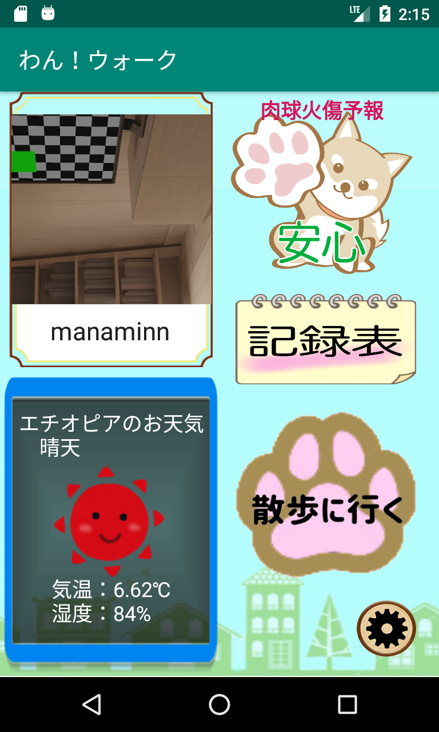
主な機能
肉球火傷予報
犬の名前
画像の表示
記録表
アラーム
ストップウォッチ
天気
気温
湿度
設定
Notes:
そんな愛する家族を熱中症や火傷から守るために作られたのが、この「わん！ウォーク」です
このアプリには開発者用APIを提供しているOpenWeatherMap(オープン ウェザー マップ)を利用することで、天気情報を取得、設定画面で選んだ地域の天気、温度、湿度を表示。
また、それらの情報をもとに、肉球火傷予報も表示します。
肉球火傷予報には（安全、注意、危険の三種類があり、気温によって表示が変わります）
温度、湿度、そして肉球火傷予報を見ることで 散歩しても大丈夫かを確認することができます。

Slide 4
使い方 (1)情報の設定
犬の名前
画像
地域
を設定
Notes:
アプリの使い方を説明します。
まず初めに、ホーム画面にある歯車ボタンを押し、犬の名前、画像、住んでいる地域を設定します。

Slide 5
使い方 (2)散歩ボタンを押す
散歩した時間の表示
２０分ごとに水分補給を促すアラームを鳴らす
（アラームは設定画面でOFFにできます）
Notes:
次に、ホーム画面にある散歩に行くボタンを押します。
この「わん！ウォーク」は、ワンちゃんの体調だけではなく 飼い主さんの体調にも考慮して作られています。
“散歩に行く”のボタンを押すと同時に、タイマーが作動し、”２０分”ごとにアラームが鳴り、水分補給を促します。この“20分”という時間は、夏の散歩時に水分補給が必要な適切な間隔とされています。
また、ストップウォッチも作動し、どれくらいの時間 散歩したのかを計測します。

Slide 6
使い方 (3)記録表で過去の
データをみる
散歩した日付
歩いた時間、距離
Notes:
散歩に行く機能で計測した 時間、距離は記録表で見ることができます。

Slide 7
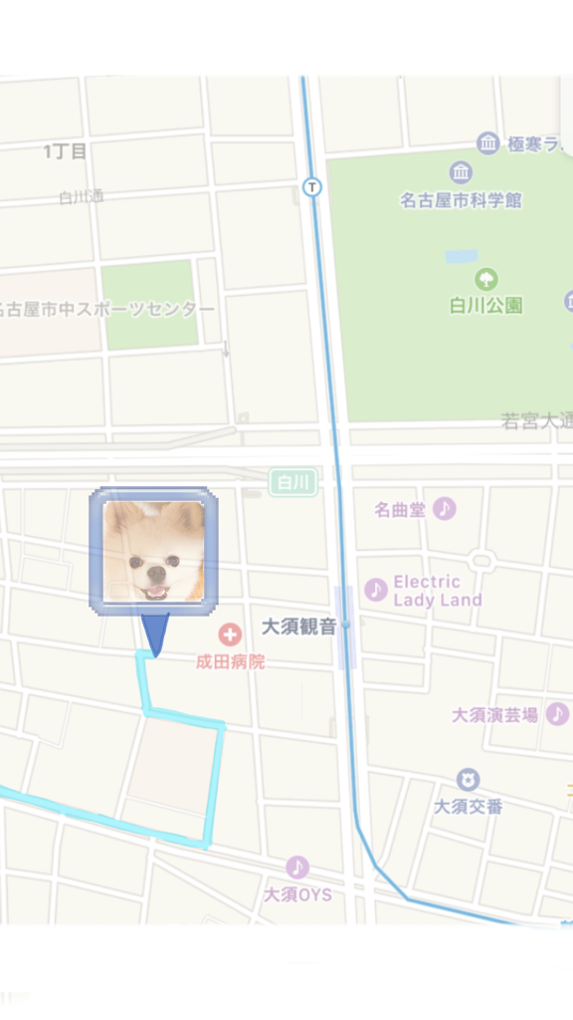
課題
GPSによるGoogleマップの
マーカー機能の実装
STOP!ホットドッグ
※イメージ図
Notes:
今後の課題は、GPSによるGoogleマップのマーカー機能の実装です。

Slide 8
ありがとうございました
Notes:
この「わん！ウォーク」で、ワンちゃんとの 安心、安全なお散歩ライフを楽しんでほしいです
以上で発表を終わります。ありがとうございました。

